Slide 1
10078: The Art Gallery
★★☆☆☆
題組：Problem Set Archive with Online Judge
題號：10078: The Art Gallery
解題者：陳彥璋
解題日期：2023年4月20日
題意：第一行給N(3<=N<=50)表示多邊形頂點個數，之後照順序給多邊形的頂點座標x,y(0<=x,y<=1000)。而要判斷此多邊形是否有critical point(圖中某一點無法看到整個圖形 ; 圖形中任兩點連線不通過圖形外 ; 凸多邊形)，若有則輸出”Yes”，反之輸出”No”。題目包含多筆測資，當N=0時資料結束。

Slide 2
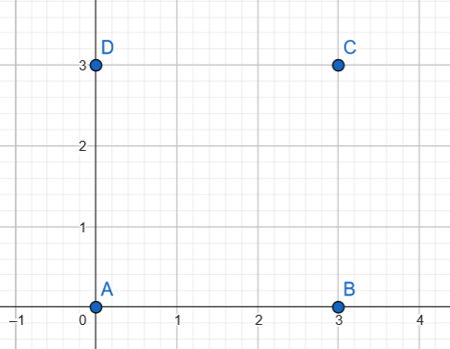
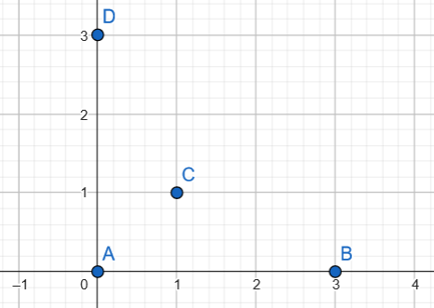
題意範例：4
0 0
3 0
3 3
0 3
4
0 0
3 0
1 1
0 3
0
output:
No
Yes

Slide 3
解法：從任意頂點開始順或逆時針繞圖形一圈
每次取兩相鄰邊外積
再取下兩個相鄰邊外積
(ex : 向量AB x 向量BC ; 向量BC x 向量CD)
兩個外積相乘若 < 0 => 旋轉方向不同 => 凹多邊形(“Yes”)
兩個外積相乘若 > 0 => 旋轉方向相同 => 凸多邊形(“No”)
依序檢查所有邊，都符合 > 0 即沒有critical point => “No”
解法範例：
討論：無

